Slide 1
Амалий машғулот №8

Slide 2
Мавзу: Моддалар алмашинуви.
Режа:
Моддалар алмашинуви ҳақида тушунча.
Асосий алмашинув ҳақида тушунча.
Асосий алмашинувни Гаррис-Бенедик жадваллар бўйича ҳисоблаш.
Асосий алмашинувни Риднинг формуласи бўйича аниқлаш.
Суткалик овқат ратсионини тузиш.

Slide 4
Ассимиляция - организмга моддаларнинг кириши, улардан организмга хос моддаларнинг синтезланиши ва энергия тўпланиши ўз ичига олади.
Диссимилация - аксинча организмда моддаларнинг парчаланиши, улардан энергия ажралиши ва кераксиз моддаларни организмдан чиқариб ташланишидан иборат бўлади.

Slide 5
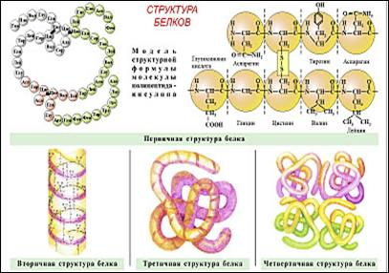
Ҳаётий зарур тузилмаларнинг яъни мускулларнинг, ферментларнинг, гормонларнинг, гемоглабиннинг, антитаначаларнинг асосий қисми оқсиллардир.

Slide 6
Организмдаги оқсилларнинг муҳим аҳамияти уларнинг турли фнксияларни рўёбга чиқишини бошқаришида кузатилади:
оқсиллар ферментлар кўринишида организмдаги биокимёвий реаксияларни катализатори (тезлаштирувчи) органик оддаларни парчалайди ва уларни синтезлайди;
оқсиллар – пластик моддаси - мембраналар, ҳужайралар таркибига киради;
бошқариш функсиясини бажаради (гормонлардан, масалан, қондаги глюкоза миқдорини бошқаради);
оқсиллар қисқариш қобилиятига эга (мускулларнинг актин ва миозин оқсил иплари);
транспорт – ташувчилик функсияси (гемоглабин);
ҳимоя функсиясини бажаради (антитаначалар, антитоксин ва фибриноген);
гомеостазни сақлайди (онкотик босимни, гемоглабин буффер тизимсини);
ирсий белгиларни ташийди (нуклеопротеидлар);
енергия манбаи (анаероб муҳитда).

Slide 7
Углевод (карбонсув) алмашинуви – карбонсувлар организмга асосан крахмал ва гликоген кўринишида киради. Ҳазм жараёнида улардан глюкоза, фруктоза, лактоза ва галактоза ҳосил бўлади. Глюкоза қонга сўрилади ва вена орқали жигарга ўтади. Фруктоза ва галактоза жигарда, жигар ҳужайраларида глюкозага айланади. Ортиқча глюкоза жигарда гликогенга айланади. Вояга етганларда гликогеннинг заҳираси жигарда ва мускулларда 300-400 г.
Карбонсувлар организмда асосий энергия манбаидир. 1 г карбонсув парчаланганда ҳам 4,1 ккал энергия ажралади. Уларни оксидланиши учун ёғларга нисбатан камроқ кислород сарфланади ва тез парчаланади. Шунинг учун ҳам карбонсувлар, айниқса спортчилар фаолиятида муҳим ўрин тутади. Қонда глюкозани камайиши спортчиларнинг иш қобилиятини кескин камайтиради. Карбонсувлар нерв тизимсининг меъёрий фаолияти учун ҳам аҳамиятга эга.

Slide 8
Ёғлар алмашинуви – улар (нейтраллар) организм ҳужайралари таркибига (пластик аҳамияти) киради ва энергия манбаи (енергетик аҳамияти) ҳисобланади.
Нейтрал ёғлар ичакда глитсерин ва ёғ кислоталаригача парчалангач, асосан лимфага ва қисман қонга сўрилади. Ёғлар қон орқали тўқима ҳужайраларигача етказилади, улар тузилиш маҳсулоти ва энергия манбаи сифатида ишлатилади. Одам организмида ёғларнинг умумий миқдори тана оғирлигининг 10-20 %, семирганда 40-50 % ни ташкил этади. Ёғлар заҳираси организмда узлуксиз янгиланиб туради. Озиқада ёғлар бўлмаганда организмда ёғлар карбонсувлардан синтезланади. Ичакдан ва заҳирадан қонга ўтган ёғлар тўқималарда оксидланади ва энергия манбаи сифатида ишлатилади. 1г ёғ оксидланганда 9,3 ккал энергия ажралади. Ёғларнинг оксидланишидан ажралган энергия асосан узоқ давом этадиган жисмоний юкламалар бажарилганда, карбонсувларни заҳираси тугагач ва тинч ҳолатда энергия манбаи сифатида ишлатилади. Узоқ давом этадиган ишлар бажарилганда ҳамма сарфланадиган энергиянинг 80 % гача бўлган миқдорини ёғларни оксидланишидан ажраладиган энергия ташкил этади

Slide 10
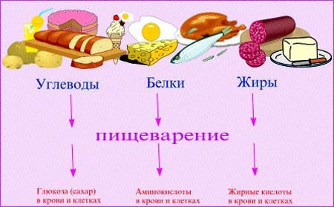

Slide 11
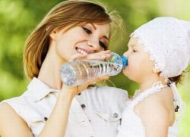
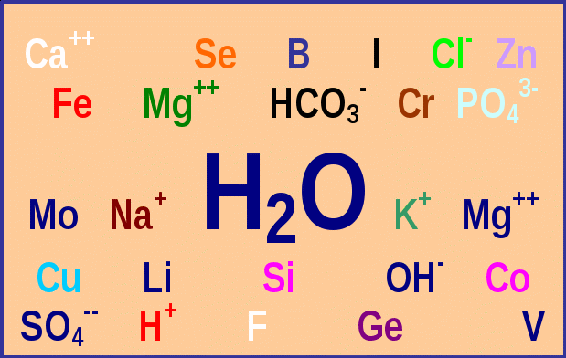
Сув ва минерал тузлар алмашинуви – сув организм ҳужайралари ва тўқималарининг таркибий қисмидир. Одам организмининг -60- 70 % сув, болаларнинг 80 % дан ортиғини сув ташкил этади. Сув ҳар хил тўқима аъзоларида турли миқдорда: суякда – 20 %, ёғ тўқимасида – 30 %, мускулларда – 70 %, ички аъзоларда – 75,85 %, энг кўп сув қонда – 92 % бўлади.

Slide 12
Минерал тузлар одамнинг ҳамма тўқималарида бўлади, улар тана массасининг 0,9 % ни ташкил этади. Одам организмида калий, калсий, натрий, фосфор, магний, темир, ёд, олтин гугурт, хлор ва бошқалар мавжуд.
Минерал тузларнинг аҳамияти турлича. Улар:
суяк тўқимасининг асосий массасини ташкил этади;
буффер тизимни ҳосил бўлишида иштирок этади;
модда алмашинувида иштиок этади;
қоннинг осмотик босимини ҳосил бўлишида иштирок этади;
нерв ва мскул тўқималарининг қўзғалиш жараёнида иштирок этади;
ҳужайраларда электр потенсиалларни ҳосил бўлишида иштирок этади;
қонни ивиш жараёнида иштирок этади;
кислородни ташилишида иштирок этади

Slide 13
Организмнинг фаоллиги ва унга таъсир этувчи ташқи муҳит омилларига кўра энергия алмашинувининг уч хил даражаси фарқланади:
асосий алмашинув;
тинч ҳолатдаги энергия сарфланиши;
турли меҳнатда энергия сарфланади.
Асосий алмашинув овқатлангандан кейин 12-14 соат кейин тинч, ҳаракатиз ҳолатда 20-22 ⁰ C ли хонада сарфланадиган энергиядир. Вояга етган одамнинг 1 кг тана массасига бир соатда 1 ккал энергия тўғри келади. 70 кг тана массаси бўлган одамнинг асосий алмашинув энергияси 1700 ккал атрофида бўлади. Асосий алмашинув 10 % атрофида ўзгариб туради. Аёлларда асосий алмашинув эркакларга нисбатан камроқ бўлади.

Slide 14
Асосий алмашинувнинг ўзгариш фоизини Рид ифодаси билан аниқланади
Оф=0,75х(ЮКС+ПБх0,74)-72
Оф – асосий алмашинувнинг нормадан ошиш фоизи.
ПБ – пулс босими (ПБ = СБ – ДБ).
Рид формуласи организмнинг артериал босим, юракнинг қисқариш сони ва иссиқликни ишлаб чиқиш ўртасидаги боғлиқликни мавжудлигига асосланган. Асосий алмашинув катталигининг 10% гача ортиши нормал деб хисобланади.

Slide 15
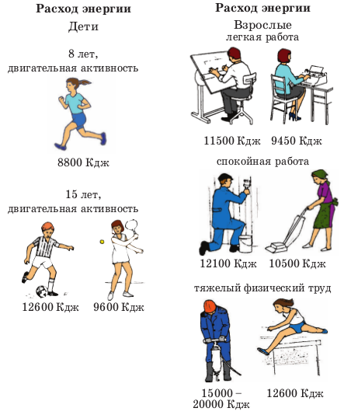
Одамларда бир кеча-кундузда сарфланадиган энергия асосий алмашинув ва бирор жисмоний иш бажариш учун сарфланадиган энергиядан иборат. Касб –корига ва энергия сарфланишига кўра катта ёшли аҳолини 4 гуруҳга ажратиш мумкин.
1 гуруҳ – ақлий меҳнат билан шуғулланувчилар, улар бир кеча-кундузда 2200-3000 ккал энергия сарфлайдилар.
2 гуруҳ – механизатсиялашган меҳнат билан шуғулланувчилар, улар бир кеча-кундузда 2300-3200 ккал энергия сарфлайдилар.
3 гуруҳ – қисман механизатсиялашган меҳнат билан шуғулланувчилар, улар бир кеча-кундузда 2500-3400 ккал энергия сарфлайдилар.
4 гуруҳ – оғир жисмоний меҳнат билан шуғулланувчилар, улар бир кеча-кундузда 3500-4000 ккал энргия сарфлайдилар.

Slide 16
Суткалик овқат ратсионини тузиш
Кундалик овқат 3 марта овқатланишга мўлжалланган бўлиб, умумий суткалик калорияси талабалар учун 3000-3200 ккал дан ташкил топиб улардан:
ерталаб – 30% - 960 ккал
пешинда – 50% - 1600 ккал
кечқурун – 20% - 640 ккал
100 г овқат маҳсулотлари таркибидаги оқсиллар, ёғлар ва углеводларнинг миқдори (г) ва улар сақлайдиган калория (ккал) миқдори кўрсатилган жадвалдан фойдаланиб суткалик овқат ратсиони тузилади.

Slide 17
ФОЙДАЛАНИЛАДИГАН ДАРСЛИКЛАР ВА ЎҚУВ ҚЎЛЛАНМАЛАР РЎЙХАТИ
Асосий: 1.Physiology Linda S Costanzo PhD Philadelphiya 2011 Азимов И.Г., Собитов Ш.С. Физиология: Ўқув қулланма. – Т., 1995. 2. Нуридинов Ю. Одам физиология Дарслик – Т. Кушимча: Азимов И.Г. Жисмоний тарбиянинг ёш физиологияси. Т. 1994. Азимов И.Г. Умумий ва спорт физиологиясидан изоҳли луғат. Т. 1991.

